Slide 1
5
Unit 1

Slide 2
It’s Nice To Meet You
سعدت بلقائك

Slide 3
Grammar in Action
القواعد اللغوية

Slide 4
Materials :
A ball
Paper
Family poster

Slide 5
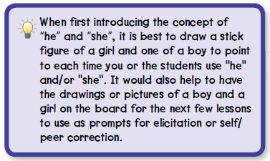
Tip for the teacher

Slide 6
Strategy :
This is my family :
Have the students draw their families. Tell them that their drawings do not have to be perfect. Have them introduce their family to their partner. The partner should point to a person in the picture and say, “Who’s this?”, or “Who are they?” The student with the photo/picture should say, “This is my father. His name is …” Invite a pair to come to the front and demonstrate for the class. Then have the students introduce each other’s families.

Slide 7
Review the previous lesson
مراجعة سريعة للدرس السابق

Slide 9
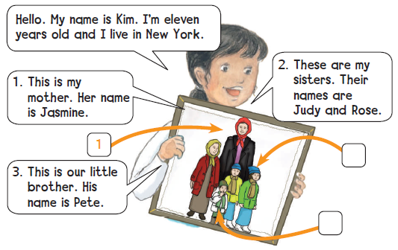
1
Listen, point, and repeat. Then number.
استمع ، تبع ، وأعد القراءة . ثم اكتب الرقم المناسب
2
3

Slide 10
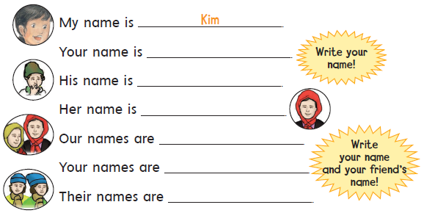
2
Listen, point, and say. Then write.
استمع ، تبع ، وأعد القراءة . ثم اكتب
اسمك
Pete
Jasmine
Kim and Jasmine
اسمك واسم صديقك
Judy and Rose

Slide 11
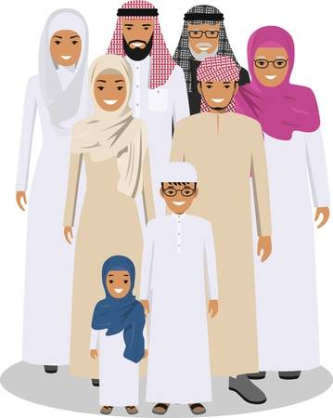
3
Talk about your family with a partner.
تحدث عن عائلتك مع صديقك

Slide 12
لدينا في اللغة الإنجليزية ما يسمى بضمائر الملكية وهي على نوعين
مجموعة تأتي قبل الشيء الذي نتحدث عنه مثل :
ي = my
كتابي = my book أخي = my brother
ك أو كم = your ( للمفرد والجمع )
قلمك = your pen فصلكم = your classroom
ـه = his
أخته = his sister مفتاحه = his key
ها = her
عائلتها = her family كتابها = her book
نا = our
كتبنا = our books كرتنا = our ball
هم أو هن = their
أقلامهم = their pens كتبهن = their books

Slide 13
المجموعة الثانية تأتي بعد الشيء الذي نتحدث
وتكون عند الإجابة على سؤال ( لمن Whose )
ملكي = mine
هذا القلم ملكي = This pen is mine
لك أو لكم = yours ( للمفرد والجمع )
هذه الكتب ملك أو ملككم = These books are yours
ملكه = his
هذا القميص ملكه = This shirt is his
ملكها = hers
هذا الفستان ملكها = This dress is hers
ملكنا = ours
هذا المنزل ملكنا = This house is ours
ملكهم / ملكهن = theirs
هذه الكرة ملكهم = This ball is theirs

Slide 14
أمثلة :
هذا كتابي This is my book
لمن هذا الكتاب ؟ Whose book is this ?
إنه ملكي It’s mine
هذا قلمها This is her pen
لمن هذا القلم ؟ Whose pen is this ?
إنه ملكها It’s hers
وفي حالة الاسم ، فإننا نضيف حرف s في اخر الاسم
هذا القبوع ملك ستيف This is Steve’s cap

Slide 15
وقت التحدي

Slide 16
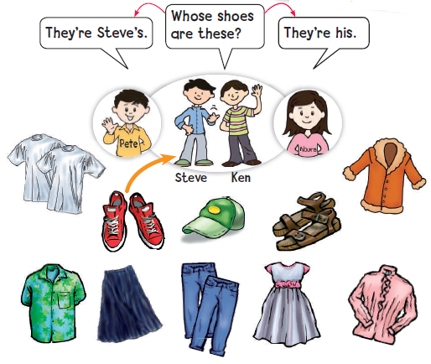
Whose … are these ? لمن ... هذه ؟
Whose clothes are these ? لمن هذه الملابس ؟
Listen and match ? استمع ثم صل
3

Slide 17
Goal Check
التحقق من الهدف

Slide 18
الهدف
أن يتحدث الطالب عن الأشخاص وممتلكاتهم باستعمال ضمائر الملكية
أن يسأل الطالب باستعمال ( لمن ) ويجيب باستعمال الضمير المناسب

Slide 19
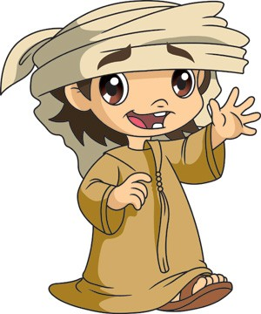
Have a nice day
See you next class

